Slide 1
Plan de estudios básico de informática
Sesión 2: Introducción al sistema operativo
Notes:
En esta presentación, aprenderemos los conceptos básicos del sistema operativo. Analizaremos la definición de sistema operativo y los diferentes tipos de sistemas operativos.

Slide 2

Presentación general
Introducción al sistema operativo
  En esta sección se ofrece una descripción general del sistema operativo y su importancia en el funcionamiento de los ordenadores.
Funciones básicas del sistema operativo
  En esta sección se explicarán las funciones básicas de un sistema operativo, incluyendo la gestión de los recursos de hardware, las aplicaciones de software y las cuentas de usuario.
Navegación y gestión de archivos
  En esta sección se tratarán las técnicas de navegación y gestión de archivos, incluyendo la creación, copia, traslado y eliminación de archivos y carpetas.
Ejercicio práctico
  En esta sección se ofrece una actividad práctica para adquirir experiencia en la navegación por el sistema operativo y la organización de archivos en carpetas.
Notes:
Comenzaremos con una introducción al sistema operativo, seguida de las funciones básicas del sistema operativo y la navegación y gestión de archivos. Terminaremos con una actividad práctica para adquirir experiencia en la navegación por el sistema operativo y la organización de archivos en carpetas.

Slide 3
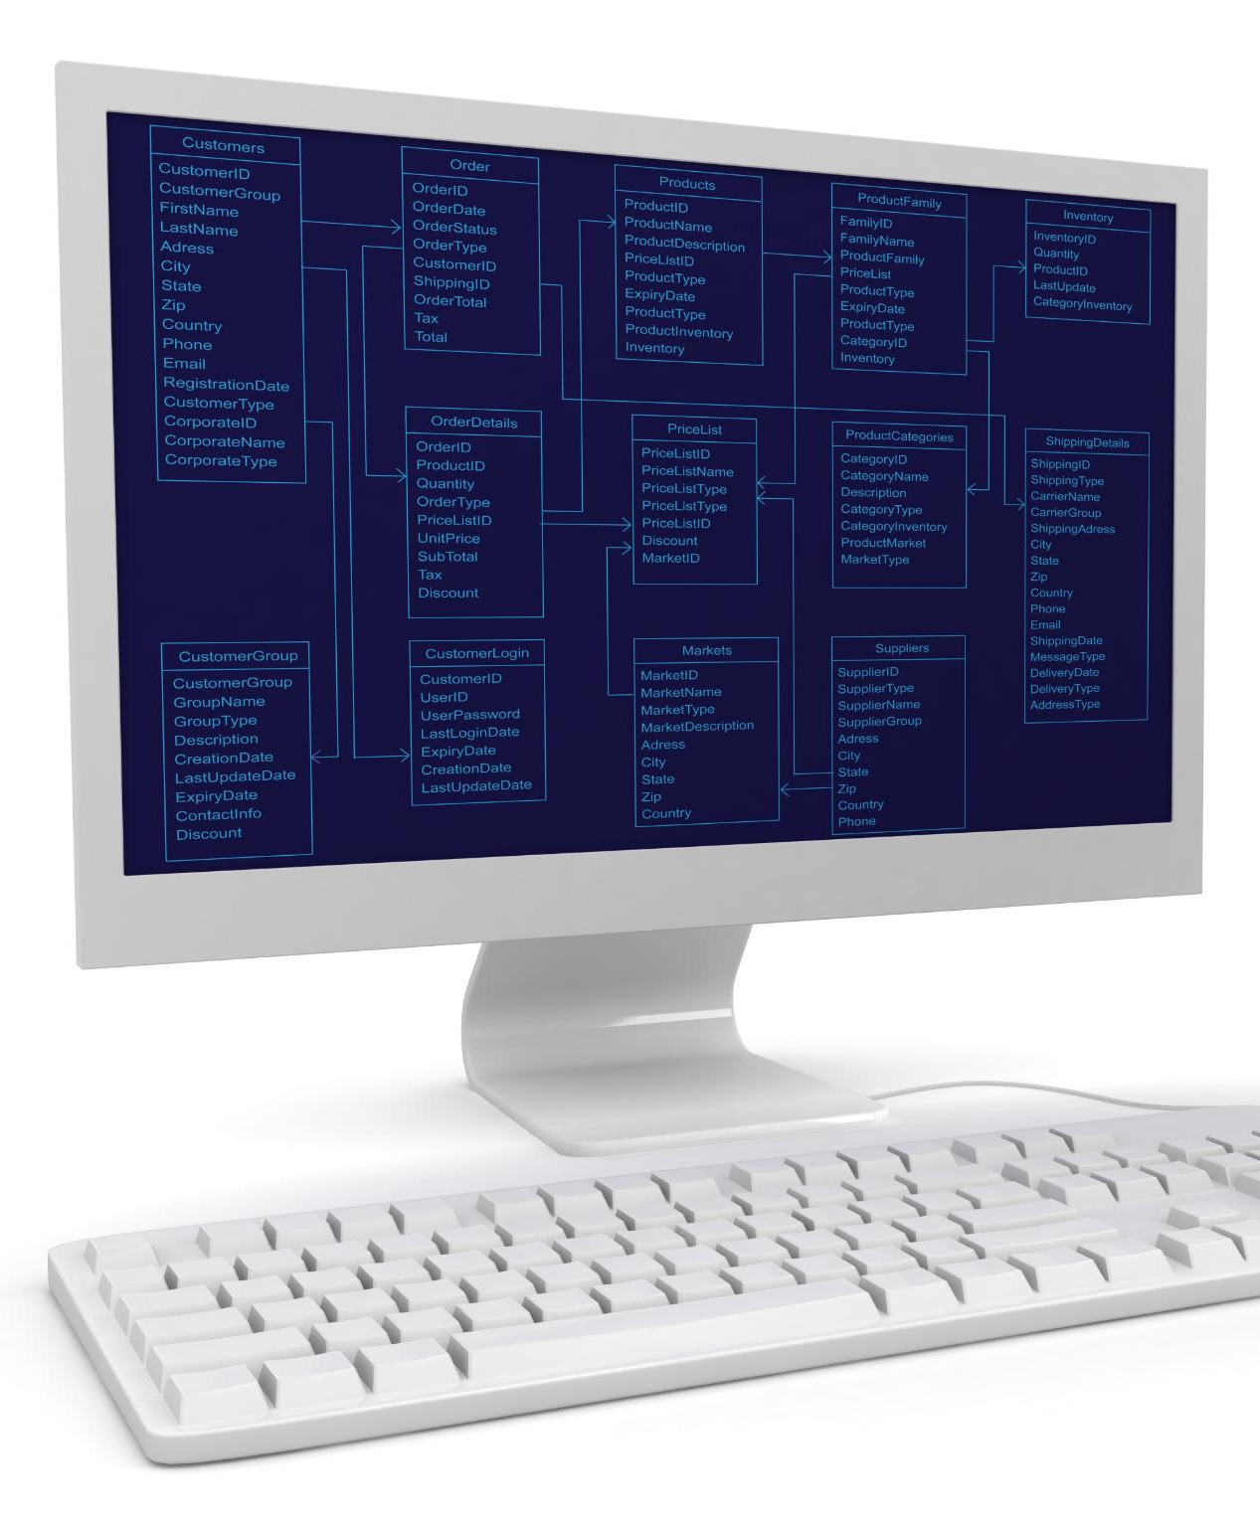
Definición de sistema operativo
Interfaz entre el usuario y el hardware
  El sistema operativo actúa como interfaz entre el usuario y el hardware, permitiendo al usuario interactuar con el ordenador y realizar tareas.
Gestión de recursos
  El sistema operativo gestiona los recursos del ordenador, como el procesador, la memoria y los dispositivos periféricos, garantizando que se utilicen de forma eficiente y eficaz.
Tipos de sistemas operativos
  Existen diferentes tipos de sistemas operativos, como Windows, Linux y MacOS, cada uno con sus propias características y capacidades.
Notes:
El sistema operativo es un programa que actúa como interfaz entre el usuario y el hardware. Gestiona los recursos del ordenador, como el procesador, la memoria y los dispositivos periféricos. Existen diferentes tipos de sistemas operativos, como Windows, Linux y MacOS.

Slide 4
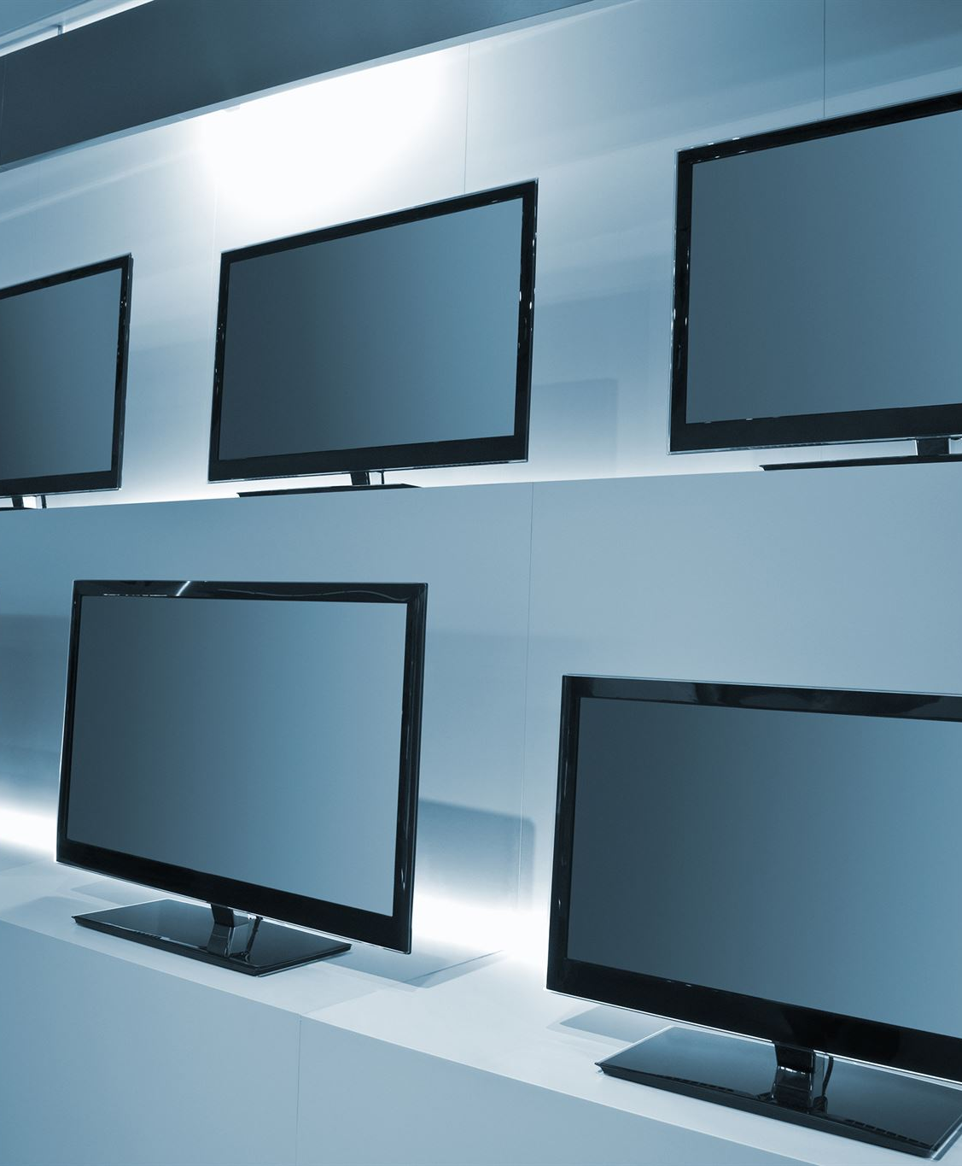
Tipos de sistemas operativos
Windows
  Windows es el sistema operativo más utilizado en el mundo. Es conocido por su interfaz intuitiva y su facilidad de uso. Está disponible en diferentes versiones, como Windows 7, Windows 8 y Windows 10.
Linux
  Linux es un sistema operativo de código abierto muy popular entre desarrolladores y programadores. Es conocido por su seguridad y estabilidad.
MacOS
  MacOS es el sistema operativo utilizado en los ordenadores Apple. Es conocido por su interfaz intuitiva y su perfecta integración con otros productos Apple.
Notes:
Windows es el sistema operativo más utilizado en el mundo. Es conocido por su interfaz intuitiva y su facilidad de uso. Está disponible en diferentes versiones, como Windows 7, Windows 8 y Windows 10. Linux es un sistema operativo de código abierto muy popular entre desarrolladores y programadores. MacOS es el sistema operativo utilizado en los ordenadores Apple.

Slide 5

Funciones básicas del sistema operativo
Gestión del escritorio
  El sistema operativo gestiona el escritorio y permite al usuario personalizarlo cambiando el fondo de pantalla, añadiendo o eliminando iconos y creando carpetas para organizar los archivos.
Gestión de ventanas
  El sistema operativo gestiona las ventanas y permite al usuario abrirlas, cerrarlas y minimizarlas. Esto se puede hacer con el ratón o con atajos de teclado.
Gestión de menús
  El sistema operativo gestiona los menús y permite al usuario acceder a diferentes aplicaciones y configuraciones. Se puede acceder a los menús utilizando el ratón o los atajos del teclado.
Notes:
Las funciones básicas del sistema operativo incluyen la gestión del escritorio, las ventanas, los iconos y los menús. También permite al usuario abrir, cerrar y minimizar ventanas. Estas funciones se pueden realizar con el ratón o con atajos de teclado.

Slide 6
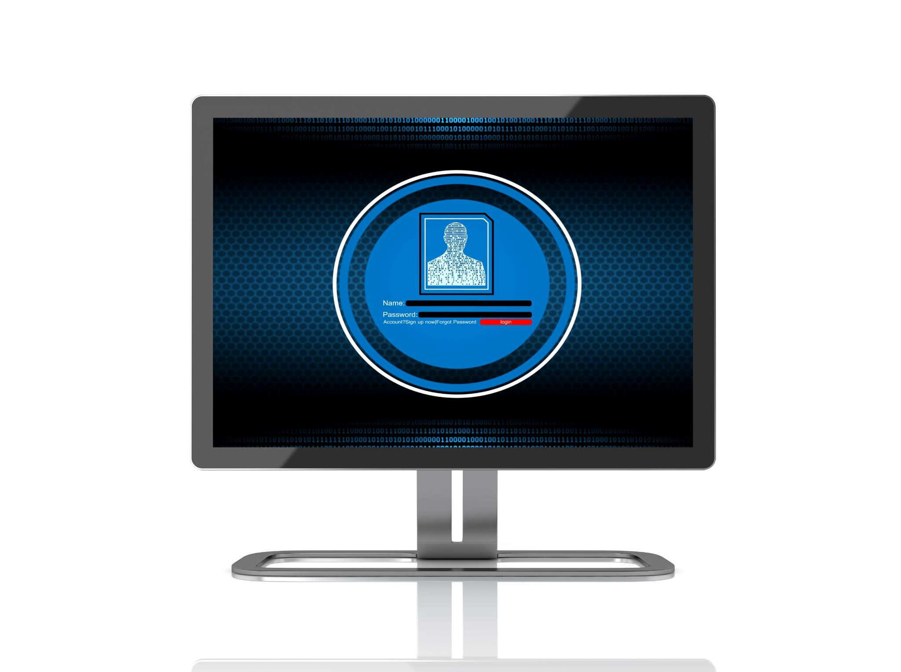
Escritorio, Windows, iconos y menús
Escritorio
  El escritorio es la pantalla inicial que aparece cuando un usuario inicia sesión en el ordenador. Contiene iconos y accesos directos a diferentes programas y archivos que permiten un fácil acceso.
Ventanas
  Las ventanas son pantallas individuales que aparecen cuando se abre un programa. Se pueden abrir varias ventanas y organizarlas para aumentar la productividad.
Iconos
  Los iconos son pequeñas imágenes que representan diferentes programas o archivos. Ayudan a los usuarios a identificar y acceder rápidamente al archivo o software que necesitan.
Menús
  Los menús son listas de comandos u opciones que aparecen cuando un usuario hace clic en el icono o en el botón derecho del escritorio. Permiten a los usuarios realizar diversas operaciones y personalizar su experiencia informática.
Notes:
El escritorio es la primera pantalla que ve el usuario después de iniciar sesión en el ordenador. Contiene iconos y accesos directos a diferentes programas y archivos. Las ventanas son las pantallas individuales que se abren cuando se inicia un programa. Los iconos son pequeñas imágenes que representan diferentes programas o archivos. Los menús son listas de comandos u opciones que aparecen cuando el usuario hace clic en el icono o clic derecho en el escritorio.

Slide 7
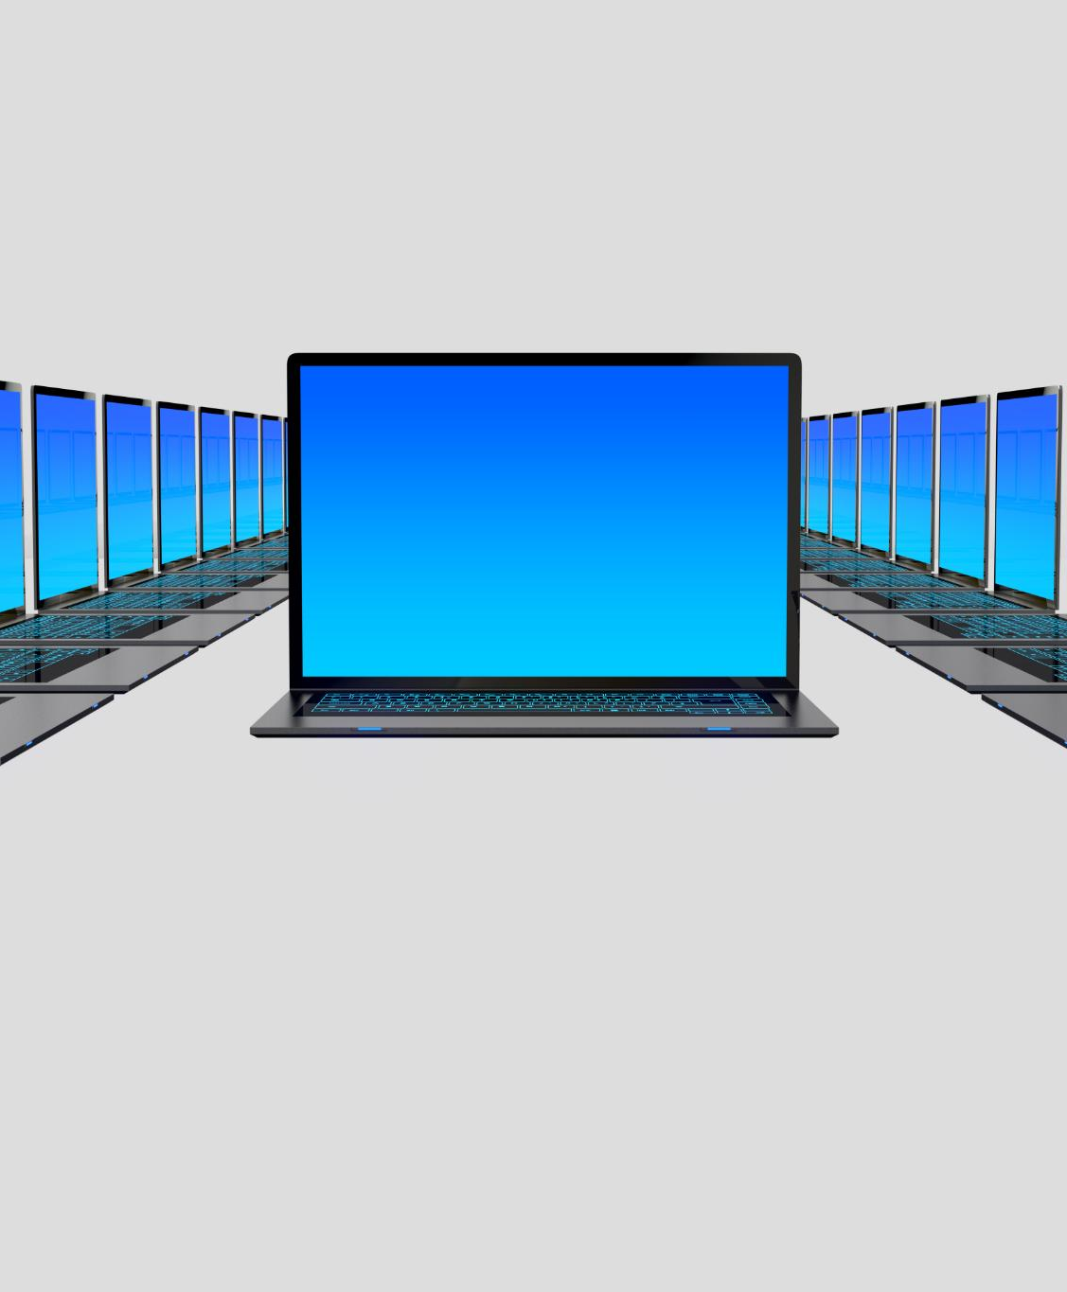
Abrir, cerrar y minimizar ventanas
Abrir ventanas
  Las ventanas se pueden abrir haciendo doble clic en el icono o haciendo clic en la barra de tareas.
Cerrar ventanas
  Las ventanas se pueden cerrar haciendo clic en el botón X o utilizando el atajo de teclado Alt + F4.
Minimizar ventanas
  Las ventanas se pueden minimizar haciendo clic en el botón Minimizar o utilizando el atajo de teclado Windows + Flecha abajo.
Notes:
Las ventanas se pueden abrir haciendo doble clic en el icono o haciendo clic en la barra de tareas. Se pueden cerrar haciendo clic en el botón X o utilizando el atajo de teclado Alt + F4. Se pueden minimizar haciendo clic en el botón Minimizar o utilizando el atajo de teclado Windows + Flecha abajo.

Slide 8

Navegación y gestión de archivos
Navegación
  El Explorador de archivos permite al usuario navegar fácilmente por los archivos y carpetas del ordenador, lo que ayuda a localizar rápidamente los archivos y organizarlos de forma eficiente.
Gestión de archivos y carpetas
  El Explorador de archivos facilita la creación, eliminación y desplazamiento de archivos y carpetas, lo que permite a los usuarios gestionar de forma eficiente sus archivos y mantener su ordenador organizado.
Búsqueda
  El Explorador de archivos proporciona una barra de búsqueda que permite al usuario encontrar rápidamente archivos en su ordenador. Esta función ayuda a los usuarios a ahorrar tiempo al evitar la necesidad de localizar manualmente archivos y carpetas.
Notes:
El Explorador de archivos es el sistema de gestión de archivos de Windows. Permite al usuario navegar por los archivos y carpetas del ordenador. El usuario puede crear, eliminar y mover archivos y carpetas. También puede buscar archivos mediante la barra de búsqueda.

Slide 9

Explorador de archivos
Navegación por archivos y carpetas
  El Explorador de archivos proporciona una estructura jerárquica para navegar por los archivos y carpetas en Windows, lo que permite a los usuarios localizar y acceder fácilmente a los archivos o carpetas que desean.
Creación de carpetas nuevas
  Los usuarios pueden crear nuevas carpetas en el Explorador de archivos con solo hacer clic con el botón derecho y seleccionar Nueva carpeta, lo que les permite organizar y gestionar fácilmente sus archivos.
Mover archivos
  El Explorador de archivos permite a los usuarios mover fácilmente archivos entre carpetas con solo arrastrarlos y soltarlos en la carpeta deseada, lo que lo convierte en una herramienta muy práctica para gestionar archivos.
Notes:
El Explorador de archivos es la herramienta principal para navegar y administrar archivos en Windows. Muestra los archivos y carpetas en una estructura jerárquica. El usuario puede navegar por las carpetas haciendo clic en ellas. El usuario puede crear nuevas carpetas haciendo clic con el botón derecho y seleccionando Nueva carpeta. El usuario puede mover archivos arrastrándolos y soltándolos en la carpeta deseada.

Slide 10

Gestión y organización de archivos
  Los usuarios pueden gestionar y organizar archivos copiándolos, eliminándolos, creando carpetas y moviéndolos a ellas, y buscando archivos mediante la barra de búsqueda. Los archivos organizados facilitan su localización rápida y eficaz.
Notes:
El usuario puede gestionar los archivos eliminándolos o copiándolos a otra ubicación. El usuario puede organizar los archivos creando carpetas y moviendo los archivos a ellas. Esto ayuda a mantener los archivos organizados y fáciles de encontrar. El usuario también puede buscar archivos utilizando la barra de búsqueda.

Slide 11

Actividad práctica
  Esta actividad práctica le proporcionará experiencia práctica en el uso del sistema operativo. Aprenderá a navegar por el sistema operativo, abrir programas básicos y organizar archivos en carpetas.
Notes:
En esta actividad práctica, navegaremos por el sistema operativo, abriremos programas básicos y organizaremos archivos en carpetas. Esto nos proporcionará experiencia práctica en el uso del sistema operativo.

Slide 12

Conclusión
  El sistema operativo es una parte esencial del ordenador que gestiona los recursos del mismo y actúa como interfaz entre el usuario y el hardware. Comprender el funcionamiento básico del sistema operativo es importante para todos los usuarios de ordenadores.
Notes:
En conclusión, el sistema operativo es una parte esencial de un ordenador. Gestiona los recursos del ordenador y actúa como interfaz entre el usuario y el hardware. Comprender el funcionamiento básico del sistema operativo es importante para todos los usuarios de ordenadores.

